Slide 1

Южный федеральный университет
Инициативная разработка
Notes:
В презентации вы можете использовать любой дизайн, который вам нравится. Шаблон предназначен для копирования!
На титульном слайде укажите:
- название вашего проекта
- ваш вуз (принятую аббревиатуру)
- тип разработки (он должен быть указан по умолчанию)
Этот шаблон создан для команд с инициативной разработкой. Это значит, что шаблон подходит для команд, которые придумали свою проектную идею самостоятельно. Если ваша команда работает над заказной задачей, воспользуйтесь другим шаблоном Шаблон К1 Заказная

Slide 2
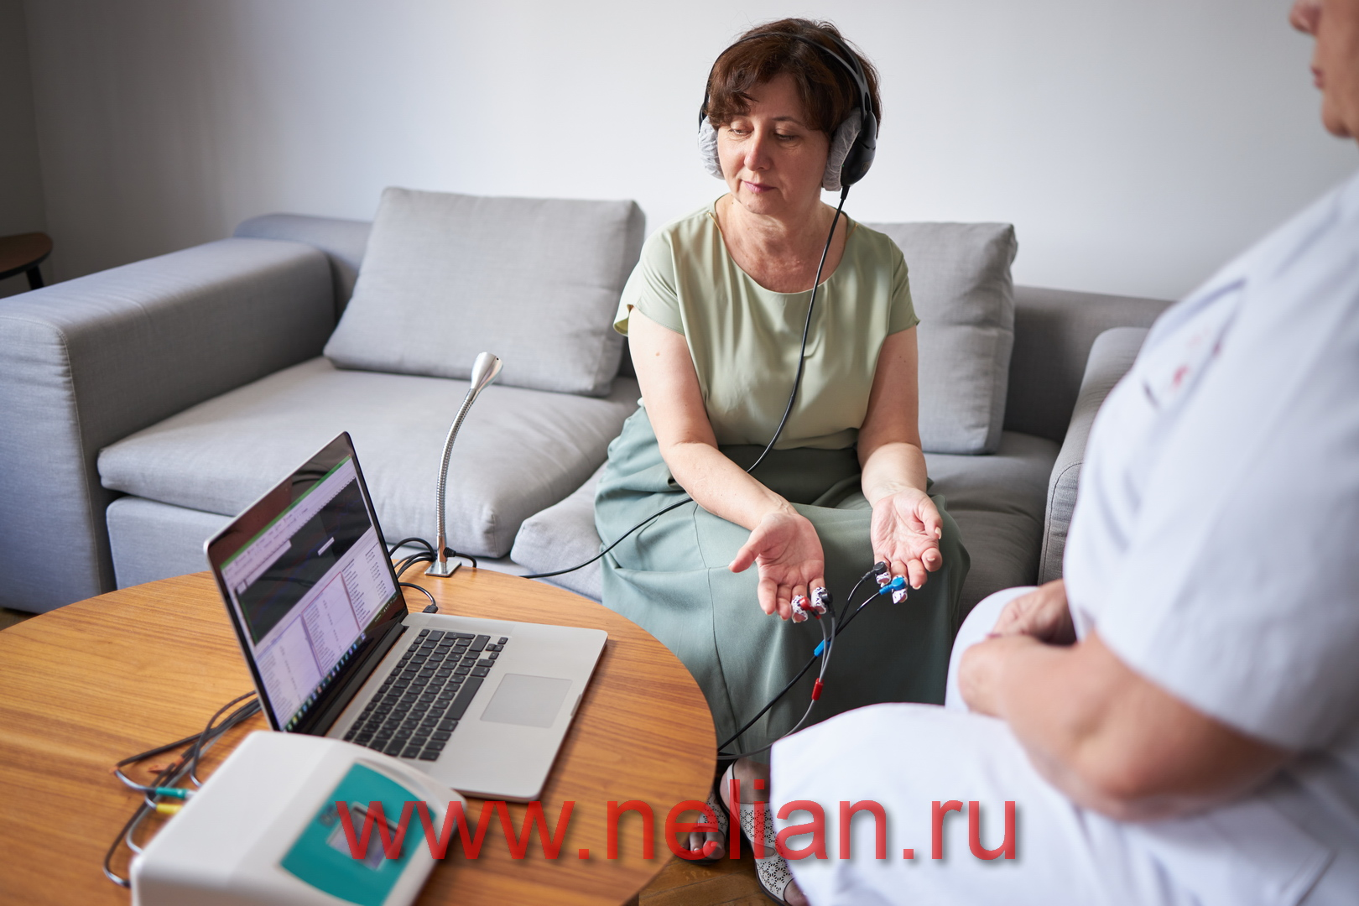
Решаемая проблемы
Традиционные методы оценки психофизиологического состояния человека (ЭКГ, ФПГ, КР, КГР) причиняют дискомфорт и негативное состояние самого обследуемого (например раздражение, страх перед обследованием). Негативные состояния приводят к искажению результатов обследования.
Традиционные методы ограничивают свободу движений испытуемого и мешают ему заниматься деятельностью. Что ограничивает их использование в качестве методов для многочасового мониторинга. Для исследования психофункционального состояния людей опасных профессий или лиц управляющих динамическим объектом важен именно многочасовой мониторинг, позволяющий оценить состояние человека и предотвратить катастрофу ,связанную с человеческим фактором.
Notes:
Перед заполнением слайда обратите внимание на статьи о заполнении паспорта проектной идеи и об ошибках при его заполнении
Как заполнять паспорт проекта https://www.notion.so/intensive2035/e16bcedd0635425083043cee40507eff?pvs=4
Ошибки при заполнении паспорта проекта https://www.notion.so/intensive2035/08ff407807a14bdd940722bd2c2f5fe5?pvs=4
Проблема, которую вы решаете, не существует в вакууме.
Должен быть кто-то, кто от неё страдает, иначе это не проблема. В качестве пользователя мы предлагаем выбрать группу людей, для которых эта проблема актуальна. Например, в группу могут входить люди определенной профессии или рода деятельности, жители района или города, потребители какого-то товара или услуги, владельцы какой-то собственности и так далее.
Проблема возникает не на пустом месте.
А тогда, когда пользователь совершает некоторые действия, чтобы прийти к желаемому результату. Масштабы действия могут быть разные: от продажи квартиры и выбора учебного заведения до заполнения формы на сайте или выброса мусора.
Так или иначе, при совершении этого действия что-то идёт не так, пользователь сталкивается с каким-то неудобством, барьером, которое либо вообще не даёт совершить это действие, либо затрудняет его, делает неприятным.
Хороший индикатор: пользователь вынужден тратить дополнительное время, деньги, нервы, здоровье, чтобы решить свою первоначальную задачу.
Обратите внимание, что задача часто всё же решается, хоть и не самым оптимальным способом. Как раз в этом месте вы можете предложить более оптимальное решение, то есть, менее затратное по деньгам, времени или нервам. Именно решение вам и предстоит разработать в ходе интенсива.

Slide 3
Как уже решается проблема
Название | DSM (Driver Status Monitor | «Антисон» | Movon Pro | Система StopSleep | Допплерография
Описание | Система позволяет получать информацию об аномальном поведении водителя | система мониторинга состояния водителя на базе искусственного интеллекта и компьютерного зрения. | Система позволяет выявить усталость водителя непосредственно на маршруте, вовремя предупредить его, что ему необходим отдых, и вернуть его концентрацию до момента остановки | Система непрерывно контролирует состояние водителя по изменению проводимости кожи | Позволяет дистанционно оценить частоту сердечных сокращений и характеристики пневмограммы путём регистрации перемещений кожного покрова с использованием доплеровского локатора.
Оборудования | Камера DSM, камера ADAS переднего вида,регистратор, динамик, дисплей | Камера DSM инфракрасной подсветкой, сигнальный дисплей, мобильный цифровой видеорегистратор | Камера, кабель питания коммутационный блок | В виде кольца на два пальца с 8 датчиками, футляр для прибора | Узи аппараты со спектральным допплером
Онлайн-мониторинг | + | + | + | + | +
Стоимость | От 29 600 руб | От 54 710 руб(полный комплект) | От 16 298 руб | От 9 503 руб | От 2500 руб
Есть ли дополнительное оборудование | да | да | да | да | да
Notes:
Перед заполнением слайда обратите внимание на статьи о заполнении паспорта проектной идеи и об ошибках при его заполнении
Как заполнять паспорт проекта https://www.notion.so/intensive2035/e16bcedd0635425083043cee40507eff?pvs=4
Ошибки при заполнении паспорта проекта https://www.notion.so/intensive2035/08ff407807a14bdd940722bd2c2f5fe5?pvs=4
Проблема, которую вы решаете, не существует в вакууме.
Должен быть кто-то, кто от неё страдает, иначе это не проблема. В качестве пользователя мы предлагаем выбрать группу людей, для которых эта проблема актуальна. Например, в группу могут входить люди определенной профессии или рода деятельности, жители района или города, потребители какого-то товара или услуги, владельцы какой-то собственности и так далее.
Проблема возникает не на пустом месте.
А тогда, когда пользователь совершает некоторые действия, чтобы прийти к желаемому результату. Масштабы действия могут быть разные: от продажи квартиры и выбора учебного заведения до заполнения формы на сайте или выброса мусора.
Так или иначе, при совершении этого действия что-то идёт не так, пользователь сталкивается с каким-то неудобством, барьером, которое либо вообще не даёт совершить это действие, либо затрудняет его, делает неприятным.
Хороший индикатор: пользователь вынужден тратить дополнительное время, деньги, нервы, здоровье, чтобы решить свою первоначальную задачу.
Обратите внимание, что задача часто всё же решается, хоть и не самым оптимальным способом. Как раз в этом месте вы можете предложить более оптимальное решение, то есть, менее затратное по деньгам, времени или нервам. Именно решение вам и предстоит разработать в ходе интенсива.

Slide 4
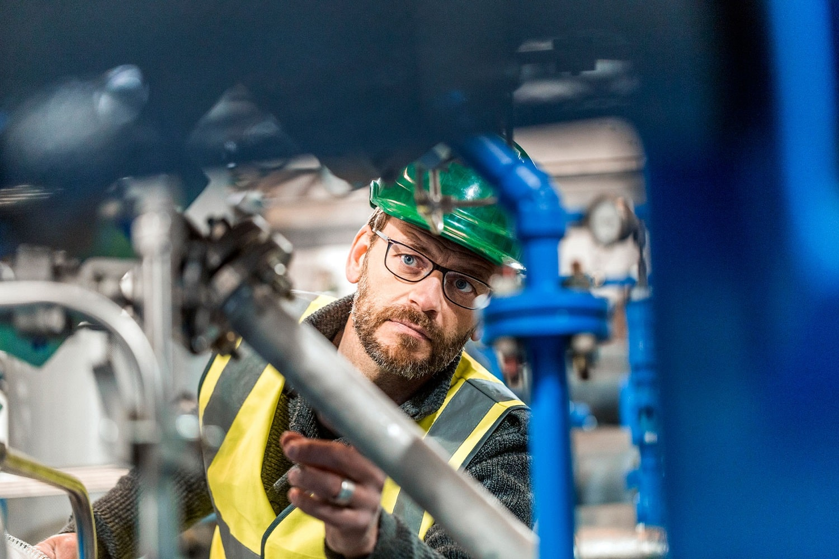
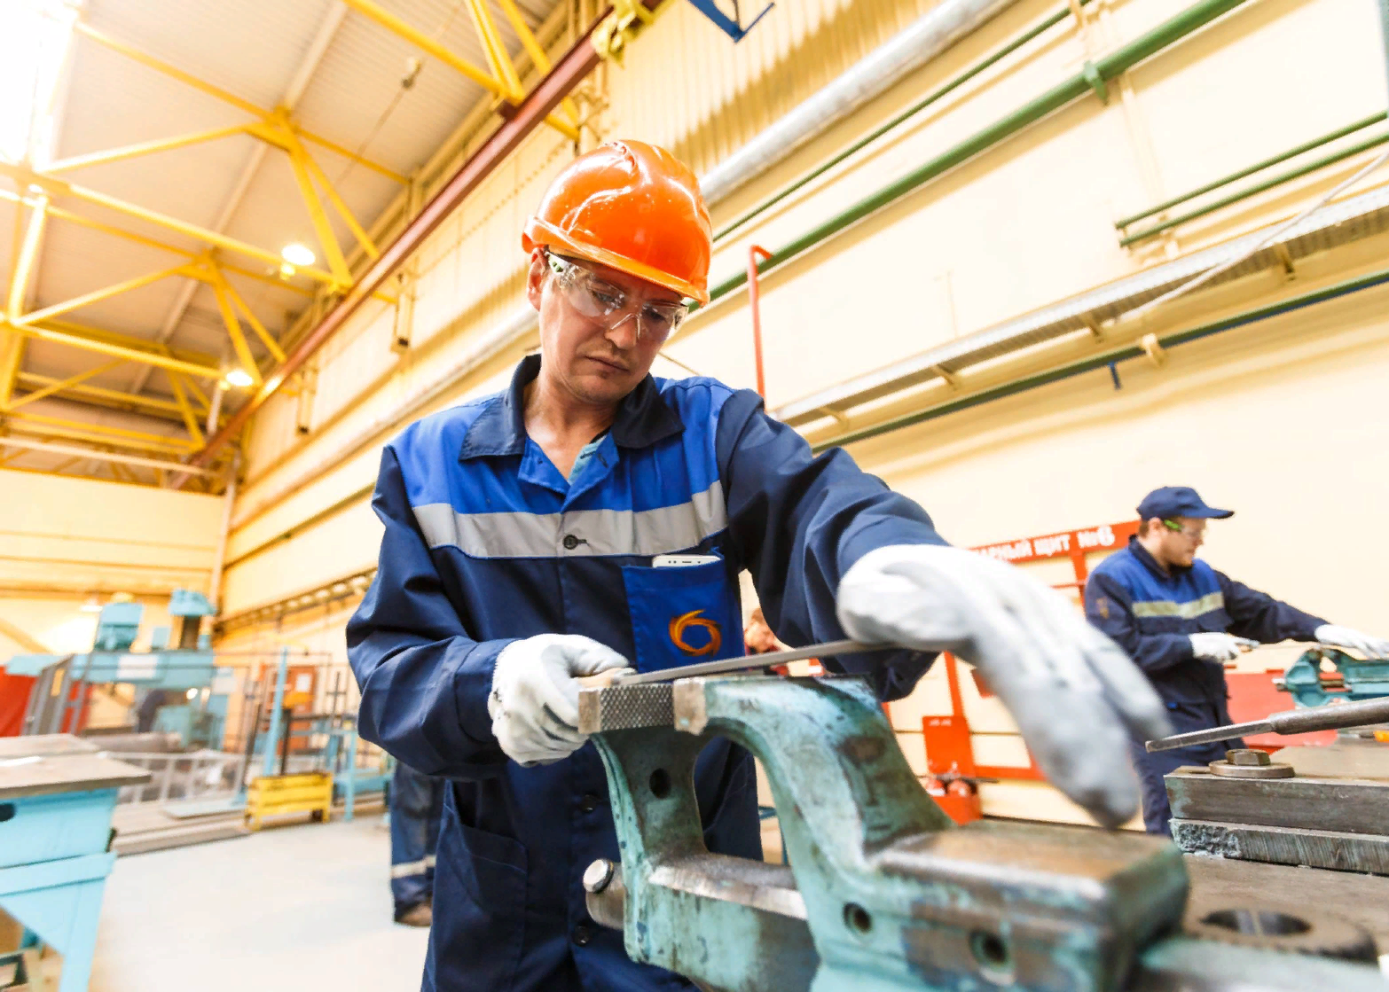
Целевая аудитория
1. Частные заводы (В2В рынок) - для обследования работников опасных производств. Бесконтактный мониторинг позволяет проводить экспресс-диагностику психофизиологического состояния перед сменой и после, а также оценивать текущее состояние человека, работающего на опасном производстве во избежании травм и материальных убытков на производстве.
2. Транспортные компании (В2В) рынок- для многочасового мониторинга водителей, совершающих многочасовые поездки. Контроль состояния водителей важен для избежания аварий из-за человеческого фактора (состояния водителя: стресс ,усталость, монотония).
Notes:
Перед заполнением слайда обратите внимание на статьи о заполнении паспорта проектной идеи и об ошибках при его заполнении
Как заполнять паспорт проекта https://www.notion.so/intensive2035/e16bcedd0635425083043cee40507eff?pvs=4
Ошибки при заполнении паспорта проекта https://www.notion.so/intensive2035/08ff407807a14bdd940722bd2c2f5fe5?pvs=4
Проблема, которую вы решаете, не существует в вакууме.
Должен быть кто-то, кто от неё страдает, иначе это не проблема. В качестве пользователя мы предлагаем выбрать группу людей, для которых эта проблема актуальна. Например, в группу могут входить люди определенной профессии или рода деятельности, жители района или города, потребители какого-то товара или услуги, владельцы какой-то собственности и так далее.
Проблема возникает не на пустом месте.
А тогда, когда пользователь совершает некоторые действия, чтобы прийти к желаемому результату. Масштабы действия могут быть разные: от продажи квартиры и выбора учебного заведения до заполнения формы на сайте или выброса мусора.
Так или иначе, при совершении этого действия что-то идёт не так, пользователь сталкивается с каким-то неудобством, барьером, которое либо вообще не даёт совершить это действие, либо затрудняет его, делает неприятным.
Хороший индикатор: пользователь вынужден тратить дополнительное время, деньги, нервы, здоровье, чтобы решить свою первоначальную задачу.
Обратите внимание, что задача часто всё же решается, хоть и не самым оптимальным способом. Как раз в этом месте вы можете предложить более оптимальное решение, то есть, менее затратное по деньгам, времени или нервам. Именно решение вам и предстоит разработать в ходе интенсива.

Slide 5
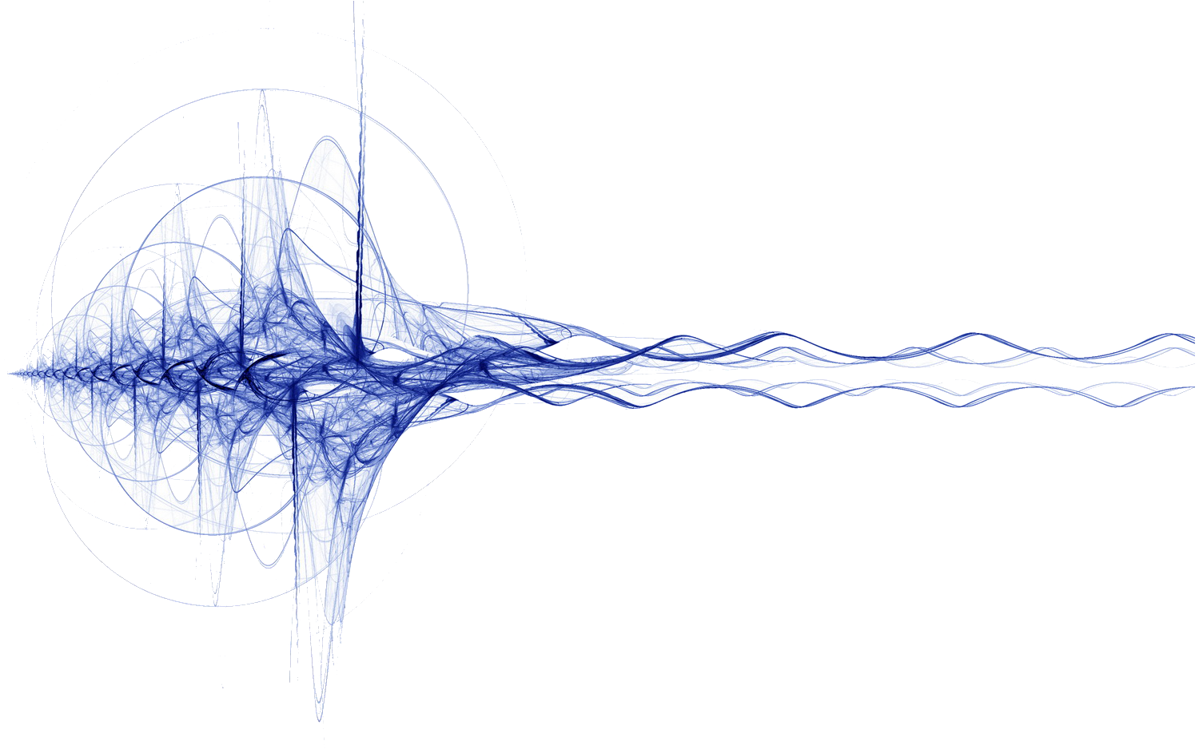
Предлагаемое решение
Решением этого вопроса станет система непрерывного мониторинга функционального состояния водителя (или работника опасного производства), которая будет отслеживать первые признаки изменения психофизиологического состояния в негативную сторону, и подавать сигнал изменении его состояния в виде изображения на экране смартфона (или звук, или вибросигнал)
Notes:
Поиск аналогов своего продукта/услуги помогает команде позаимствовать чужие удачные решения для внедрения в собственный продукт, а также даёт базовое представление о рынке и о том, что сейчас на нём востребовано.
Аналоги продукта бываю полными (прямые конкуренты) и частичными (косвенные конкуренты).
Полные аналоги (прямые конкуренты) — это продукты, которые похожи на ваш, ориентированы на ту же аудиторию и решают те же задачи, что и ваш продукт. Например, полными аналогами машины марки Kia будут машины Skoda и Volkswagen.
Частичными аналогами (косвенными конкурентами) могут быть либо продукты, которые не похожи на ваш, но решают ту же проблему клиентов, либо схожие с вашим продукты, ориентированные на другую целевую аудиторию. Например, энергетические напитки — это частичные аналоги кофе, потому что они решают ту же задачу сохранения бодрости. Магазины профессиональной косметики — косвенные конкуренты салонов красоты, так как они вынуждают клиентов проводить себе процедуры самостоятельно, но при этом экономят им деньги. Косвенными конкурентами так же стоит считать иностранные продукты или услуги, не представленные в России, то есть ориентированные на другую целевую аудиторию. Важно посмотреть и их, так как они показывают перспективы развития технологического направления в России в дальнейшем.
Как и с остальными слайдами, мы не ограничиваем вас в шаблоне. Вы можете изложить результаты в виде сравнительной таблицы, где ваш проект сравнивается с аналогичными по каким-то параметрам или свойствам. Главное, чтобы было понятно, чем ваш проект отличается от аналогов, в чем превосходит их и как это помогает решать заявленную проблему.

Slide 6
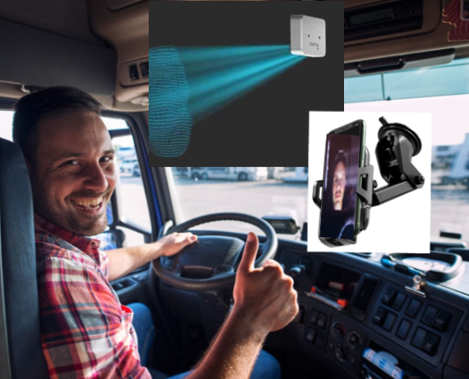
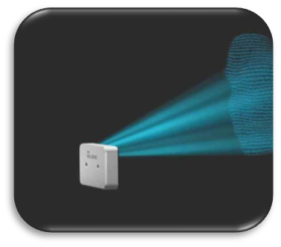
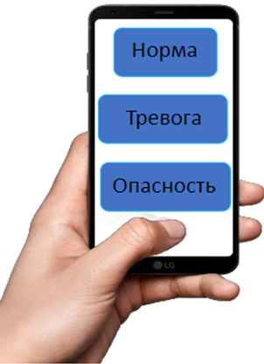
Принцип работы устройства
В систему входит два блока оборудования:
1. Терморегистратор
2. Мобильное устройство пользователя
Камера фиксирует в ближнем инфракрасном диапазоне температуры отдельных зон лица, с помощью математических алгоритмов обработки получаем ЧСС (частоту сердечных сокращений), информация передаётся на смартфон пользователя в виде визуального образа или звукового сигнала (это обратная связь).
Notes:
Насколько актуальна проблема, которую вы решаете?
кто несёт ущерб и в чём он выражается? (время, деньги, здоровье и т.д.)
что будет, если проблему не решать? к каким последствиям это приведёт в ближайшее время и в отдалённой перспективе?
У вас может ещё не быть никаких данных о рынке или других цифр, которые подтверждают актуальность проблемы или задачи. Если так, пока пропустите этот слайд, но к нему нужно будет вернуться на втором этапе интенсива во время исследования.

Slide 7
Актуальность проблемы
В ДТП с участием фур регулярно гибнут люди, а транспортные компании несут убытки зачастую из-за «человеческого фактора».
Также «человеческий фактор» является причиной аварий на АЭС, заводах, что приводит еще к более крупным убыткам и риск пострадать всем, кто оказался рядом.
Поэтому важно выявить состояние человека управляющего транспортным средством (или работника производства), прогнозировать его дальнейшее поведение и предотвратить ошибки, приводящие к катастрофам.
Актуальность бесконтактных методов оценки психофизиологического состояния человека обусловлена необходимостью ведения многочасового мониторинга людей ,включенных в деятельность ,не отвлекая их. Бесконтактные методы, например термометрия , ранее использовались только в медицине, но теперь востребованы в других областях. Бесконтактные методы многочасового мониторинга способны предотвратить ряд катастроф, связанных с ошибками человека.
Notes:
Насколько актуальна проблема, которую вы решаете?
кто несёт ущерб и в чём он выражается? (время, деньги, здоровье и т.д.)
что будет, если проблему не решать? к каким последствиям это приведёт в ближайшее время и в отдалённой перспективе?
У вас может ещё не быть никаких данных о рынке или других цифр, которые подтверждают актуальность проблемы или задачи. Если так, пока пропустите этот слайд, но к нему нужно будет вернуться на втором этапе интенсива во время исследования.

Slide 8
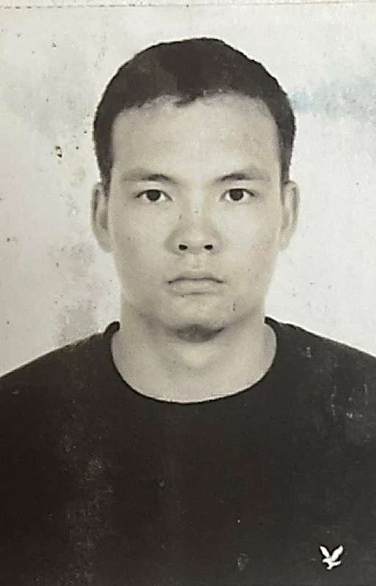

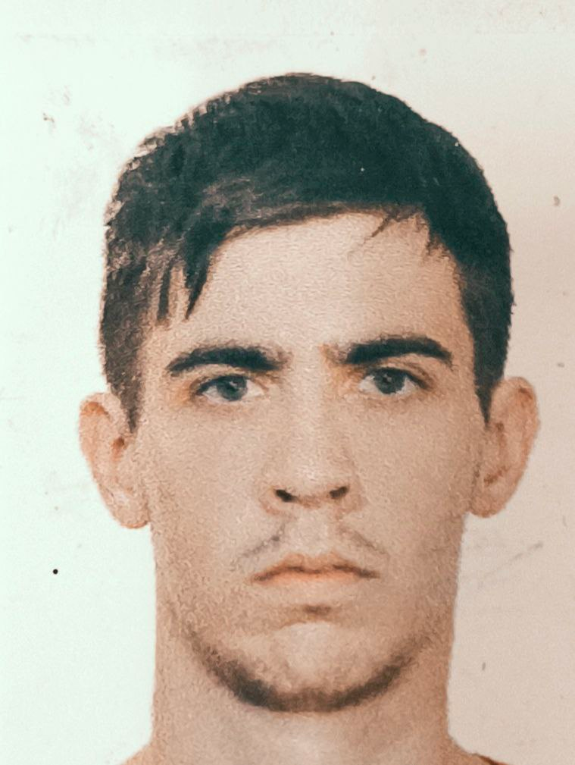
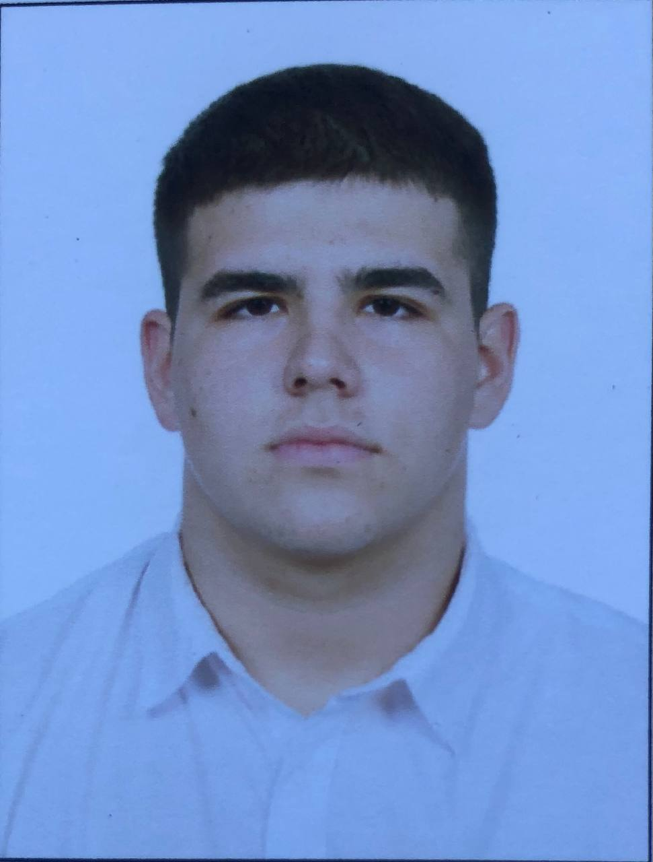
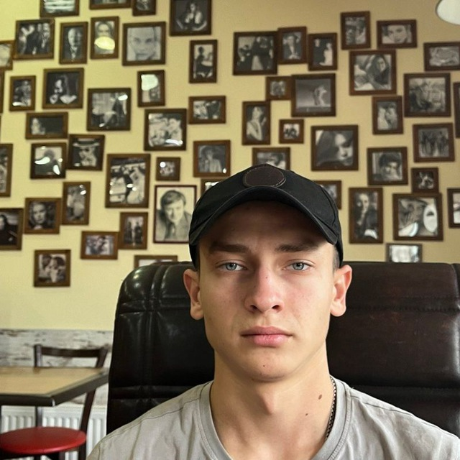
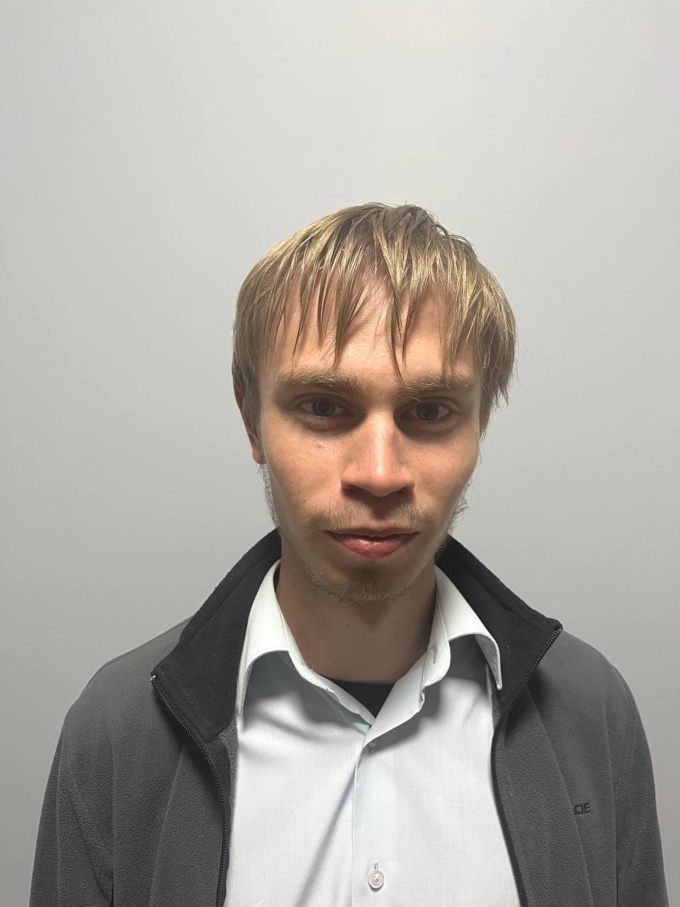
Команда
Манджиев Артём Баатарович
Лидер - администратор
Архипова Виолетта Валерьевна
Старший мастер по презентациям
Янченко Андрей Александрович
Менеджер
Приходько Кирилл Фёдорович
Младший мастер по презентациям
Шабанов Владимир Романович
Спикер, администратор
Савченко Аркадий Витальевич
Маргетолог
Notes:
Слайд с командой — это ваш способ представиться и показать, что вы способны справиться с поставленной задачей.
Обычно здесь размещают фотографии, указывают, как кого зовут, должность в проекте
Уместно рассказать о каких-то компетенциях и достижениях (если они у вас есть). Главное, чтобы эти они имели отношение к тому, что вы делаете.
Например, в вашей команде есть участник, который помимо прочего работает фитнес-тренером. Если ваш проект связан, например, со спортивным питанием или мобильным приложением для спортсменов, то это большой плюс. Если же проект связан с компьютерным зрением или вы разрабатываете компьютерную игру — это не имеет значение и лучше этот факт опустить.
Но ни в коем случае ничего не придумывайте и не вводите ваших зрителей в заблуждение!

